Slide 1
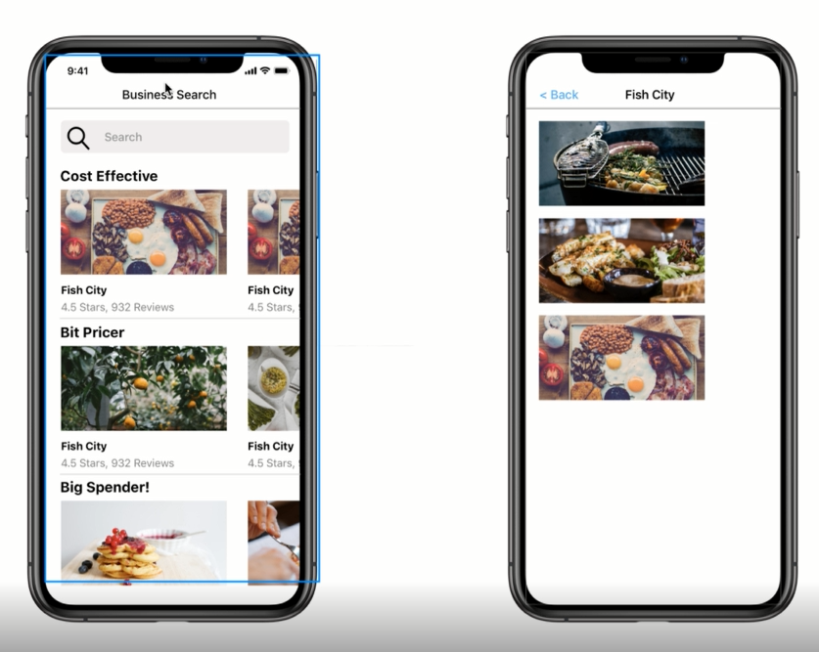

Slide 2
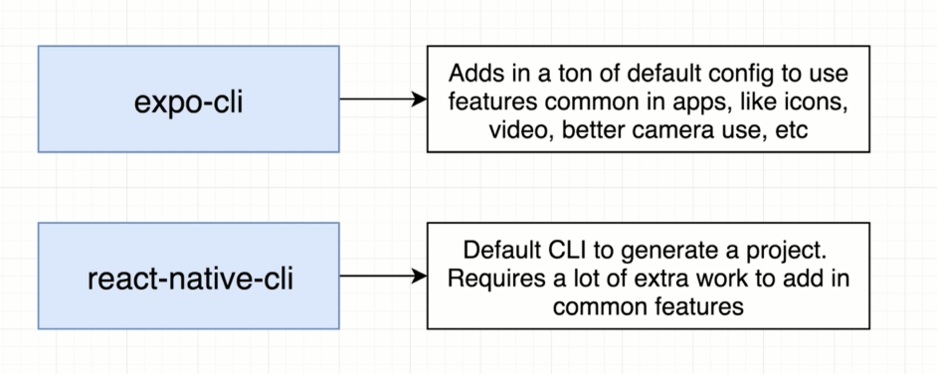
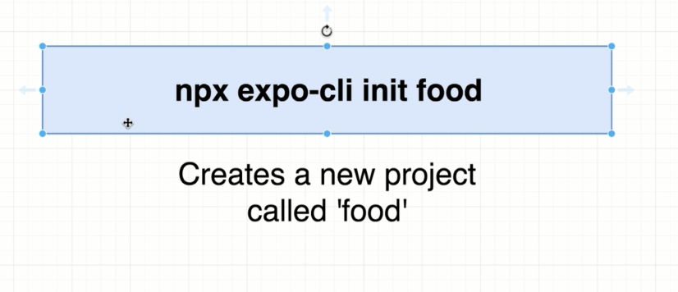

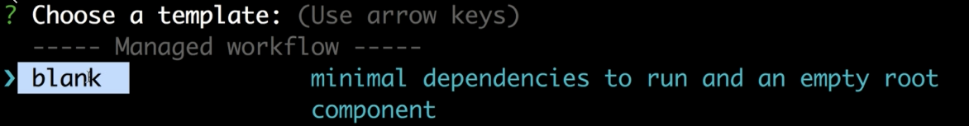
Générate react native project

Slide 3
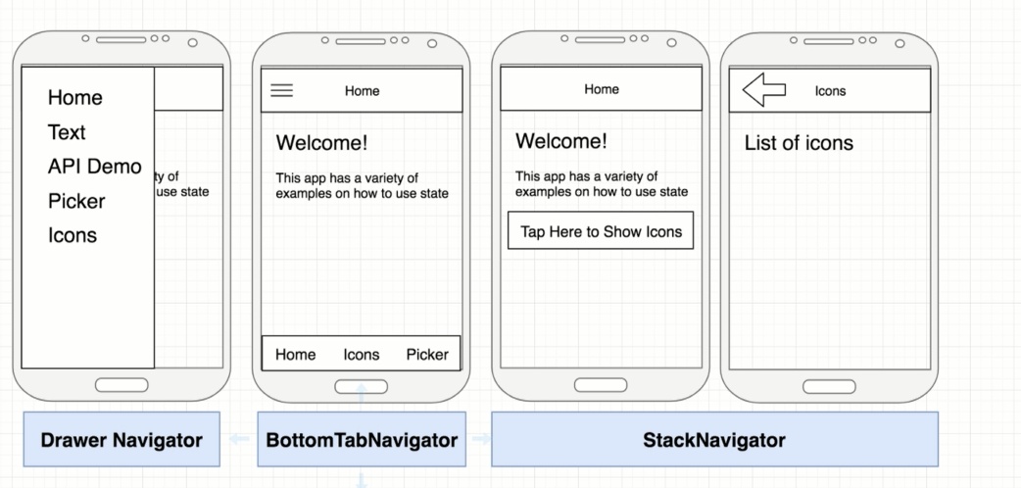
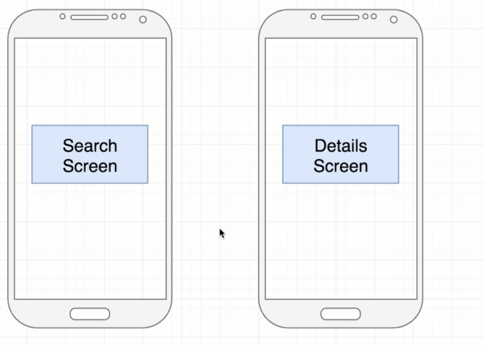

Slide 4
Install:
Install react navigation:
Install axios:

Slide 5
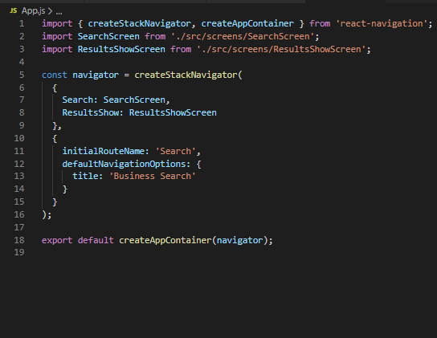
components
Initial page

Slide 6
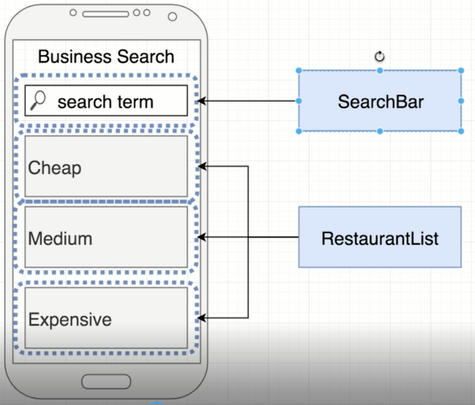
SearchScreen

Slide 7
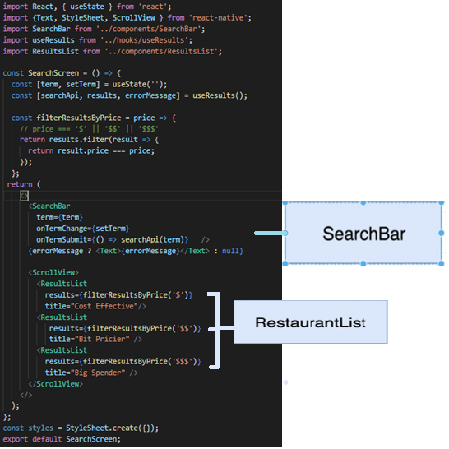
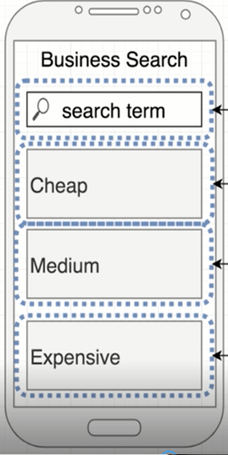
SearchScreen

Slide 8

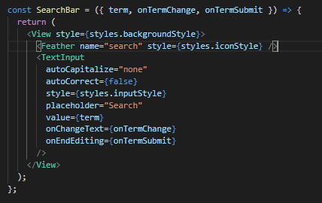
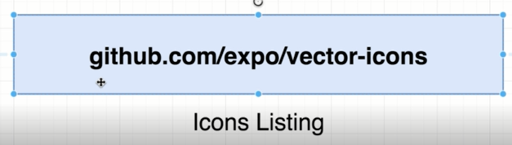
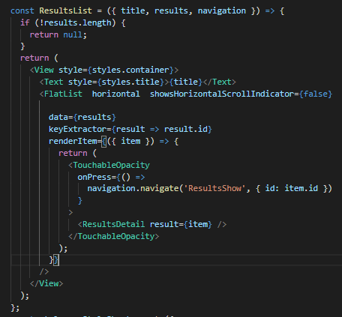
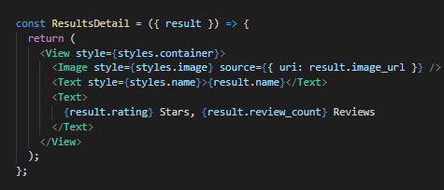
« SearchBare »
Icons :
« RestaurentList »
« ResultsDetail »
list
item

Slide 9
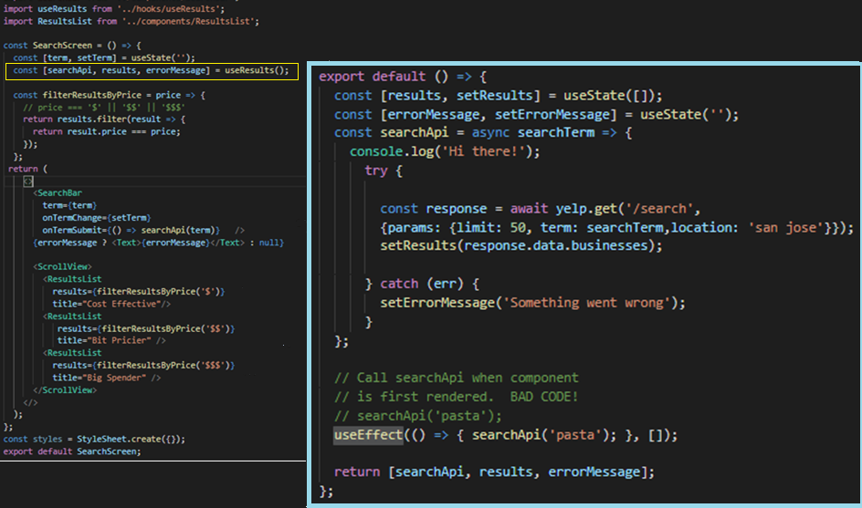
« useResult »
useState
useEffect

Slide 10

Hooks :
les hooks permettent en général l'extraction et la réutilisation de la « states » qui est commune à plusieurs composants .
useState
useReduce(redux)
useEffect : On utilise ce Hook pour indiquer à React que notre composant doit exécuter quelque chose après chaque affichage. React enregistre la fonction passée en argument (que nous appellerons « effet »), et l’appellera plus tard, après avoir mis à jour le DOM.
Personnalisé :useName (exp:useResult …)

Slide 11

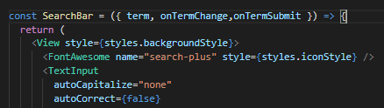




Transfert de données:
Parent to Child : use « props » -> props.params|| {params}
Components to components:
« navigation.navigate(‘component’, params);

Slide 12
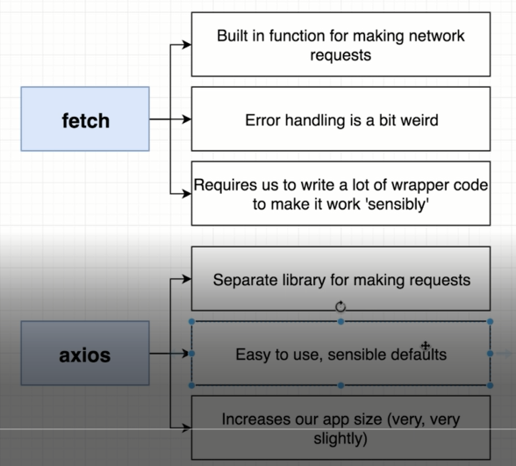
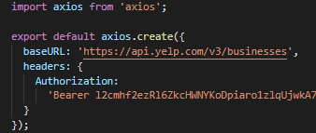

RestAPI:
Use :axios/fetch/…

Slide 13
